Slide 1


Flutter
Jullyus Davis
Fernando Laínez

Slide 2

Objetivos
Dar a conocer un nuevo framework llamado Flutter, como una nueva opción potente para el desarrollo de software.
Mostrar el entorno de desarrollo de Flutter
Mostrar a Dart como lenguaje de programación especificado usado para este nuevo software.
Ejemplificar una pequeña aplicación utilizando Flutter y Dart.

Slide 3

Historia
Este entorno sale con el nombre de “Sky” en el 2015, los desarrolladores de Google que son los creadores de este medio trabajaron en el hasta llamarlo Flutter en mayo del 2017
El 23 de marzo del 2018 se publica el anuncio del software ya mejorado y de una manera gratuita para todo el público

Slide 4

Beneficios
Desarrollo de alta velocidad
Diseños expresivos y flexibles
Experiencias de alta calidad

Slide 5
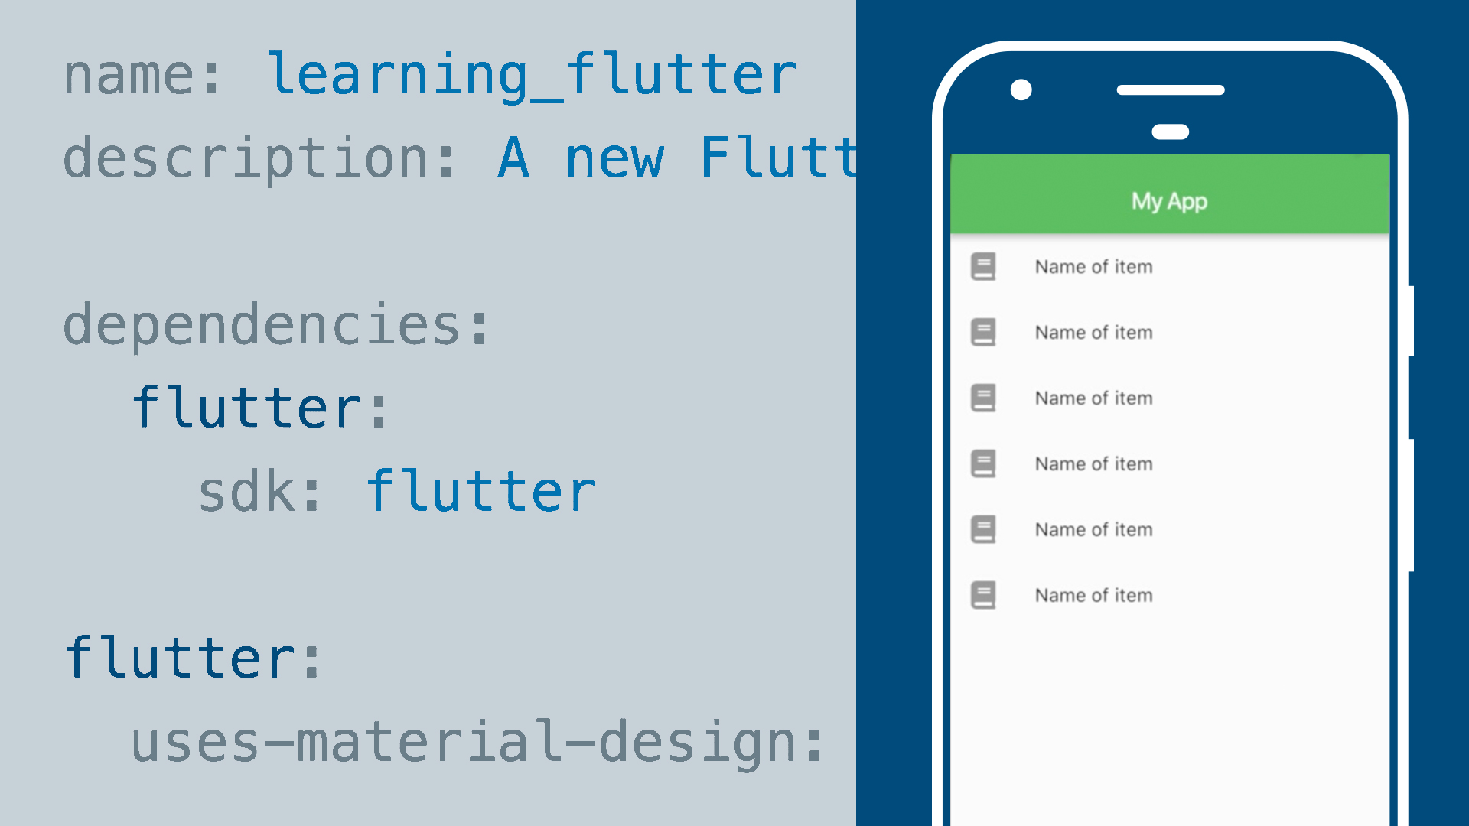
Instalacion

Slide 6

Entorno y compatibilidad
Flutter es un SDK de aplicaciones móviles para la creación de aplicaciones de alto rendimiento y alta fidelidad para iOS y Android, a partir de un único código base.

Slide 7
Entorno y compatibilidad
El objetivo es permitir a los desarrolladores que lancen aplicaciones de alto rendimiento que se adapten de forma natural a diferentes plataformas

Slide 8

Dart
Dart es AOT (Ahead Of Time) compilado en código nativo rápido y predecible. Esto no solo hace que Flutter sea rápido.
Dart también se puede compilar con JIT (Just In Time) para ciclos de desarrollo excepcionalmente rápidos y flujos de trabajo que cambian el juego.
Notes:
El primer equipo de Flutter evaluó más de una docena de idiomas y eligió Dart porque coincidía con la forma en que estaban creando interfaces de usuario.

Slide 9
Dart
Dart facilita la creación de animaciones y transiciones suaves que se ejecutan a 60 fps. Dart puede hacer la asignación de objetos y la recolección de basura sin bloqueos
Hot reload
Notes:
Debido a que las aplicaciones Flutter se compilan a código nativo, no requieren un puente lento entre reinos (por ejemplo, JavaScript a nativo). También se inician mucho más rápido.

Slide 10

Conclusiones

